Slide 1
⁹⁰Zr中子俘获截面研究
汇报人：甘林
深圳大学

Slide 2
目录
1
研究背景及意义
2
实验方案
3
束流时间
4
研究基础

Slide 3
研究背景及意义
宇宙中铁以上重元素的核合成一直是困扰学术界的重要课题。
主要通过种子核俘获中子：慢速中子俘获(s-)过程和快速中子俘获(r-)过程。二者贡献大致相当。
s-过程场所中子通量较低，时间尺度较长，丰中子核素有足够时间衰变，分布在β-稳定线附近
Notes:
由于强大的库伦势垒，铁以上重元素难以通过核聚变产生，因此从铁到铀的重元素核合成是目前核天体物理的一个重大课题，也被评选为亟需解决的物理学中11个最大的未解之谜。
实际上，早在上世纪五六十年代，科学家们已经意识到宇宙中的重元素核合成基本上是通过中子俘获反应。根据时间尺度长短，我们分为慢速中子俘获过程和快速中子俘获过程。二者的贡献大体相当。由于s-过程核素集中在beta稳定线区域，实验上研究更容易测量，因此一直是核天体物理研究的热点。

Slide 4
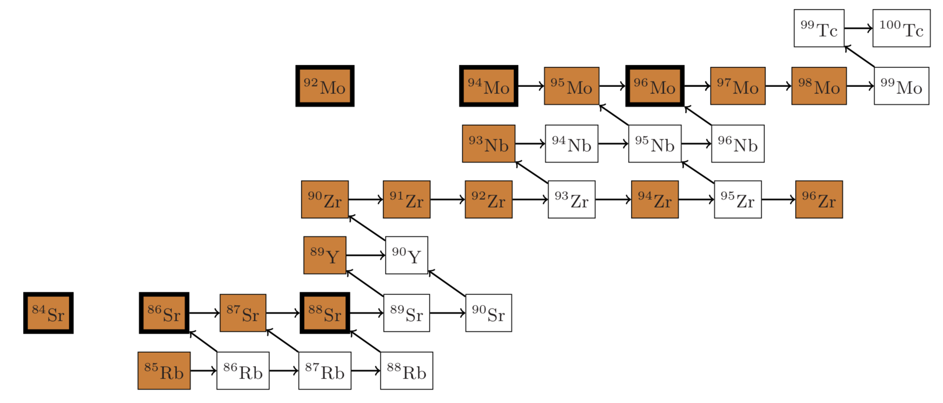
研究背景及意义
Zr位于s-过程路径上，由于其核素中子数为50或50附近，中子俘获截面相对较小，是s-路径上的瓶颈反应。
为满足网络计算的需求，中子俘获截面精度需达到3%-5%。
Zr附近s-过程路线示意图
Notes:
90~95Zr同位素都位于s-过程路径上，96Zr普遍看法属于r-过程核素。90~95Zr质子数为半幻数40，中子数为50或50附近，使得中子俘获截面相对较低，是s-过程路径上的瓶颈反应，其中子俘获截面极大地影响了相关核素的丰度。根据理论，Zr同位素的中子俘获截面精度需达到3%-5%才能满足天体物理网络计算的需求。现有的数据还不能满足这一需求

Slide 5
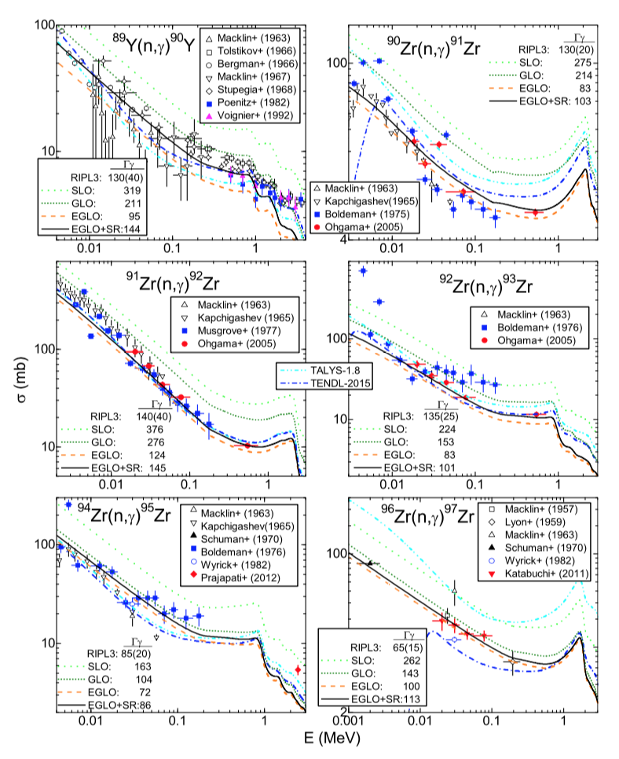
研究背景及意义
PRC 96, 044610 (2017)
从上世纪60年代开始到近年，对Zr同位素中子俘获截面的研究一直不断。
在核天体物理感兴趣能区(<1MeV)内，前人数据的误差均超过5%，且不同数据之间的也存在较大差异，部分能点超过2倍。
因此，有必要对这些反应进行精确测量。
Notes:
从上世纪60年代开始，陆陆续续有多个实验工作测量了锆同位素的中子俘获截面，但是在天体物理感兴趣能区内，数据的误差都超过了5%，一些能点超过30%；并且不同工作之间也存在较大的差异，有的差别超过2倍。我分析了前人工作的一些共同点，他们喜欢用同位素富集的氧化锆靶，外面包一层金属壳，测量时只测量某一个出射角。靶的成分越复杂，带来的可能干扰就越多，而不同出射角测量到的计数率也可能有差异。

Slide 6
实验方案
实验计划使用5台带反康的高纯锗探测器。实验靶为天然锆金属靶，其中⁹⁰Zr51.45%, ⁹¹Zr11.22%, ⁹²Zr17.15%, ⁹⁴Zr17.38%, ⁹⁶Zr2.80%。可同时测量多个核素的中子俘获截面。
HPGe2
HPGe1
HPGe3
中子束流方向
HPGe5
HPGe4
Notes:
本实验计划使用天然靶，可以同时测量多个Zr同位素的中子俘获截面。其中90Zr丰度51%，91，92，94丰度都是百分之十几，96丰度很低，只有2.8%。我们计划使用5个高纯锗探测器测量（n,gamma）截面。5个高纯锗探测器与束流方向夹角分别是30°，90°,150°，120°和60°用于分析不同角度对截面的影响。不同伽马射线出射有角度取向

Slide 7
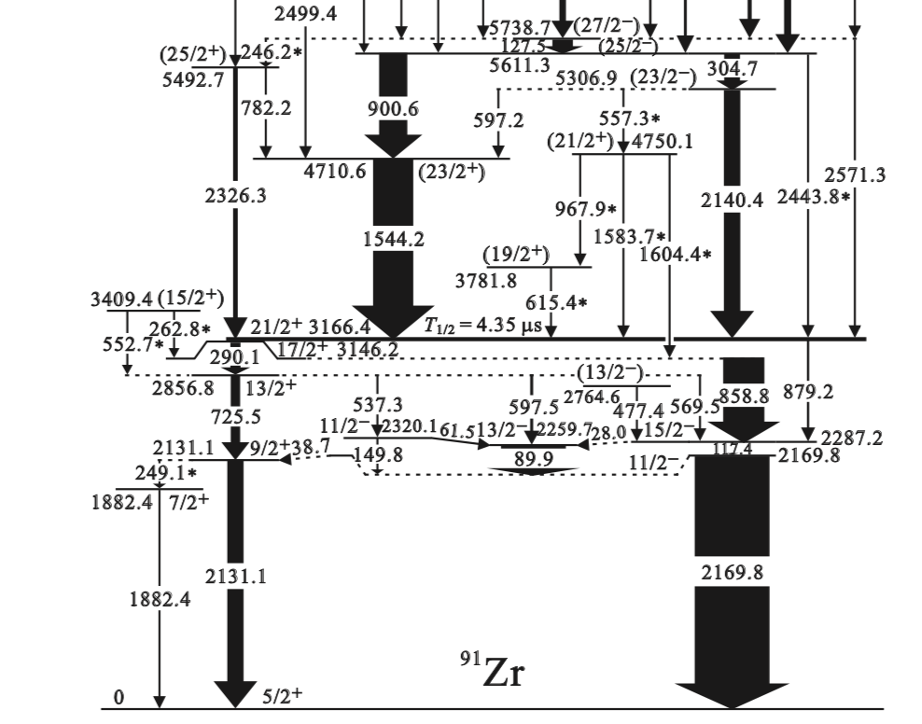
实验方案
⁹⁰Zr(n,γ) ⁹¹Zr特征谱线：
1882.4 keV,2131.1 keV，2169.8 keV
PRC 89, 044308 (2014)

Slide 8
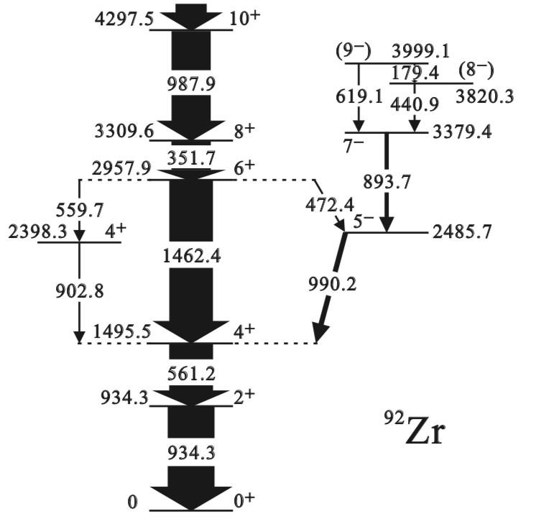
实验方案
⁹¹Zr(n,γ) ⁹²Zr特征谱线：
561.2keV,934.3 keV。
干扰: 562keV(⁹⁵Zr)
使用高纯锗测量934.3keV。
PRC 89, 044308 (2014)

Slide 9
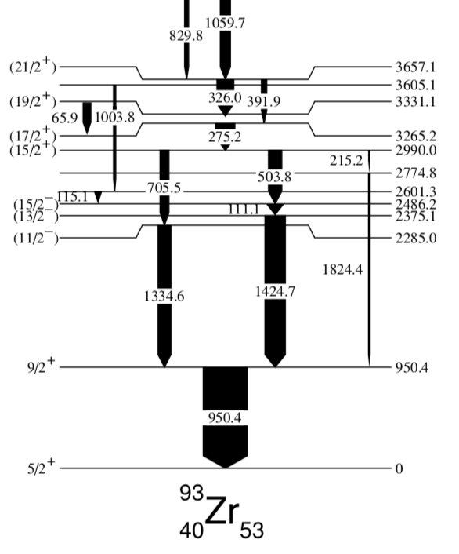
实验方案
⁹²Zr(n,γ) ⁹³Zr特征谱线：
949.8keV 或
1424.1keV,705keV,1823.8keV
干扰: 949.6keV(⁹⁷Zr)
测量1424.1keV, 705keV, 1823.8keV 。
PRC 72, 024304 (2005)

Slide 10
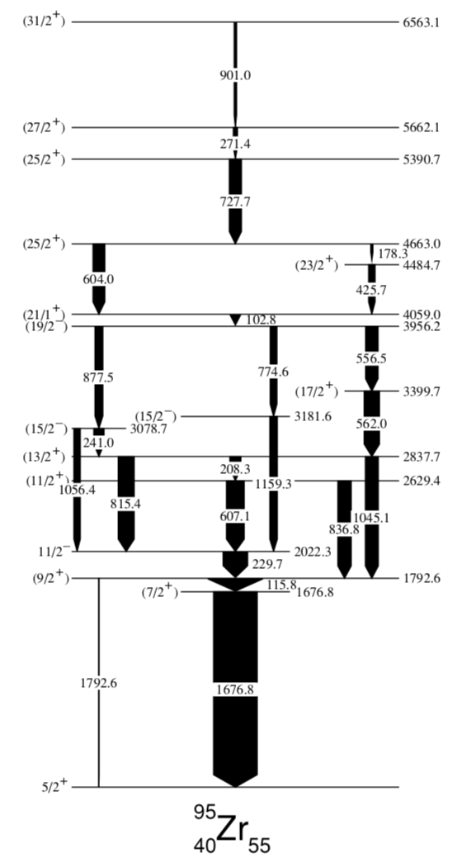
实验方案
⁹⁴Zr(n,γ) ⁹⁵Zr特征谱线：
1676.8keV,1792.6keV
PRC 72, 024304 (2005)

Slide 11
束流时间
实验靶为天然锆金属， ⁹⁰Zr51.45%, ⁹¹Zr11.22%, ⁹²Zr17.15%, ⁹⁴Zr17.38%, ⁹⁶Zr2.80%，质量为5g，直径为3cm。^{90,91,92,94}Zr(n,gamma) 反应在核天体物理中的感兴趣能区为1keV-1MeV。其中，⁹⁰Zr(n,gamma)在1keV区间计数率最低，以此条件计算:中子开关用φ60、准直器1用φ30、准直器2用φ30，此时中子注入率(100kW)约为:5.0×10⁴/cm²/s 。
计数率=⁹⁰Zr样品量(1.7×10²²)×截面(20 mb)×中子注量率 (5.0×10⁴/cm²/s)×靶面积(3.53cm²)×单个探测器效率(0.02%)=0.012/s。为保证实验精度，需达到10000个统计，耗时约230个小时。
另外需要24个小时测量无样，24小时测量散射样品，共计278小时。
24小时实验准备时间，合计302小时。

Slide 12
研究基础
参加者 | 单 位
吴晓光 | 原子能院
胡世鹏 | 深圳大学
钟健 | 深圳大学
李二涛 | 深圳大学
李鑫悦 | 北京师范大学
蒋纬 | 散裂中子源科学中心

Slide 13
研究基础
Gan L, Sun H B*, Li Z H*, Li Y J, Su J, Guo B, Yan S Q, Wang Y B, Zeng S, Han Z Y, Li X Y, Li D H, Ma T L, Shen Y P, Su Y, Li E T, Hu S P, Liu W P, Experimental study of the spectroscopic factors of Zr90-97 , Physical Review C, 2018, 97(6): 064614 ;
L. Gan, H. B. Sun*, Z. H. Li*, S. P. Hu, Y. J. Li, J. Su, B. Guo, S. Q. Yan, Y. B. Wang, S. Zeng, Z. Y. Han, X. Y. Li, D. H. Li, T. L. Ma, Y. P. Shen, Y. Su, E. T. Li, and W. P. Liu. Experimental study of the spectroscopic factors of Sn 116–125. Physical Review C, 2020, 101(1): 014612 ;
甘林, 李志宏*, 李云居, 苏俊, 颜胜权, 郭冰, 杜先超, 吴志丹, 曾晟, 金孙均, 连钢, 刘建成, 李志常, 王友宝, 白希祥, 张伟杰, 柳卫平, 孙慧斌, 李二涛, ⁹⁴Zr中子谱因子的实验研究 , 核技术, 2015, (05): 76-79;
L. Gan, Z. H. Li∗, J. Su, S. Q. Yan, B. Guo, X. C. Du, Z. D. Wu, S. Zeng, S. J. Jin, Y. B. Wang, X. X. Bai, W. J. Zhang, H. B. Sun, E. T. Li. THE EXPERIMENTAL STUDY OF NUCLEAR ASTROPHYSICS REACTION RATE OF ⁹³Zr(n,γ)⁹⁴Zr. NUCLEAR STRUCTURE IN CHINA 2014:Proceedings of the 15th National Conference on Nuclear Structure in China.

Slide 14
Thank You !

Slide 15
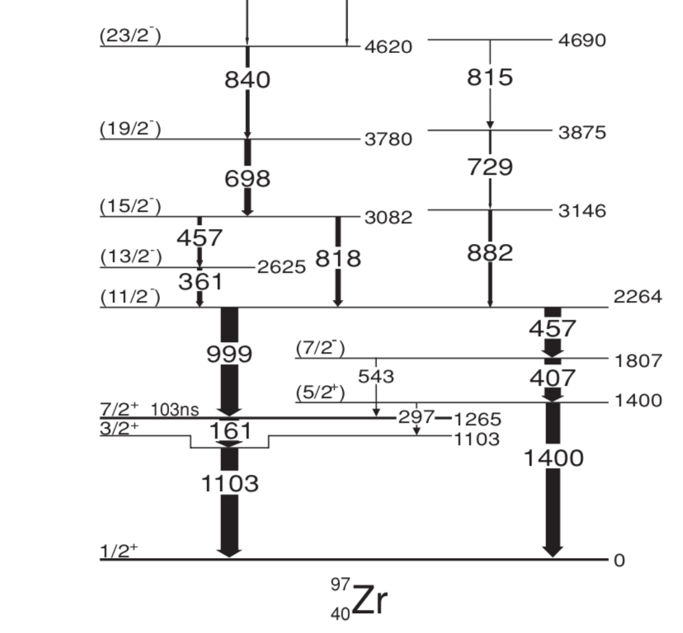
实验方案
⁹⁶Zr(n,γ) ⁹⁷Zr特征谱线：
1103keV,1400keV
干扰： 1400keV(^{91,92,97}Zr)
可测量999keV,457keV。
PRC 80, 017302 (2009)

